Slide 1
开源硬件服务 高校创新创业教育
演讲人 四川大学计算机学院 张卫华

Slide 2
自我介绍
张卫华，博士，副教授，四川大学计算机学院物联网工程系主任
四川大学开源硬件协会（SCU Maker）发起人，指导老师
四川大学智能基座社团，指导老师
《开源硬件助力的创新实践》四川省一流社会实践课程负责人

Slide 3
目录
CONTENTS
01
大学里的“双创”教育
02
开源硬件与计算机专业“双创”
03
开源硬件在四川大学
04
对未来的期望

Slide 4
目录
CONTENTS
01
大学里的“双创”教育
02
开源硬件和计算机专业“双创”
03
开源硬件在四川大学
04
对未来的期望

Slide 5
“国创计划”
大学生创新创业训练计划项目，是教育部决定在“十二五”期间实施的国家级大学生创新创业训练计划，简称“国创计划”。
通过实施国家级大学生创新创业训练计划，促进高等学校转变教育思想观念，改革人才培养模式，强化创新创业能力训练，增强高校学生的创新能力和在创新基础上的创业能力，培养适应创新型国家建设需要的高水平创新人才。建设国家、地方、高校三级大学生创新创业训练计划实施体系。
“兴趣驱动、自主实践、重在过程”

Slide 6
大学里的“双创”教育
2015年以来，四川大学共获得中国“互联网+”大学生创新创业大赛金奖27项
2016年，学校被批准成为首批国家“双创”示范基地之一
（28家单位，其中4所高校：清华大学、上海交通大学、南京大学、四川大学。）
2022年学校获批国家级创新创业学院、国家级创新创业教育实践基地。
望江校区
华西校区
江安校区

Slide 7
目录
CONTENTS
01
大学里的“双创”教育
02
开源硬件与计算机专业“双创”
03
开源硬件在四川大学
04
对未来的期望

Slide 8
开源硬件与计算机专业“双创”
创新与创业，选题从何而来？
我们开发的是硬件？还是软件？

Slide 9
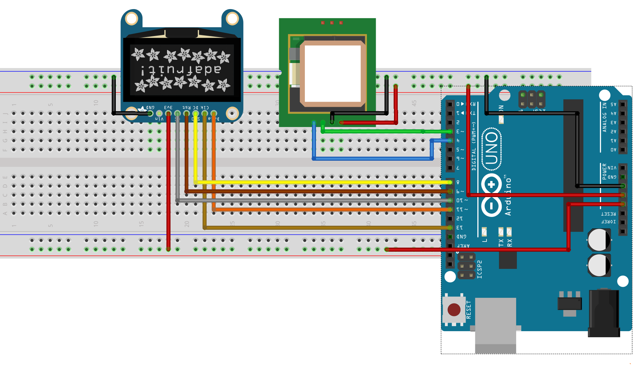
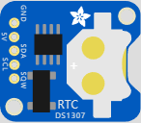
开源硬件给“双创”带来的优势？
领域拓展
成本减低
可行性与专注力
需要的电路，
不用自己做了
大学生创新，时间成本是最高的
巨人肩上的风景
及时反馈

Slide 10
目录
CONTENTS
01
大学里的“双创”教育
02
开源硬件与计算机专业“双创”
03
开源硬件在四川大学
04
对未来的期望

Slide 11
开源硬件在川大——
四川大学开源硬件协会（SCU Maker）
协会创立于2015年底，现有上千名学生会员，6位指导老师
2017年入驻江安校区i创街，上百平米场地
2018年创办极市-无人超市项目
2020年加入教育部-华为“智能基座”社团
2021年接受川大官微报道、华为计算报道
2022年双创成果再创新高
2023获四川大学“十佳”学生集体，设立“开源·明远”奖学金

Slide 12
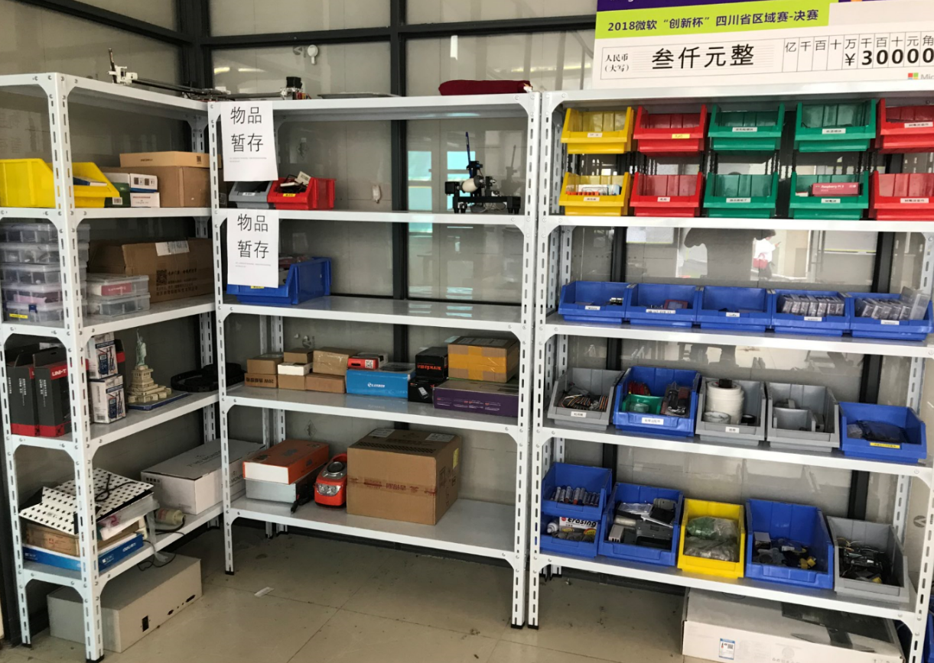
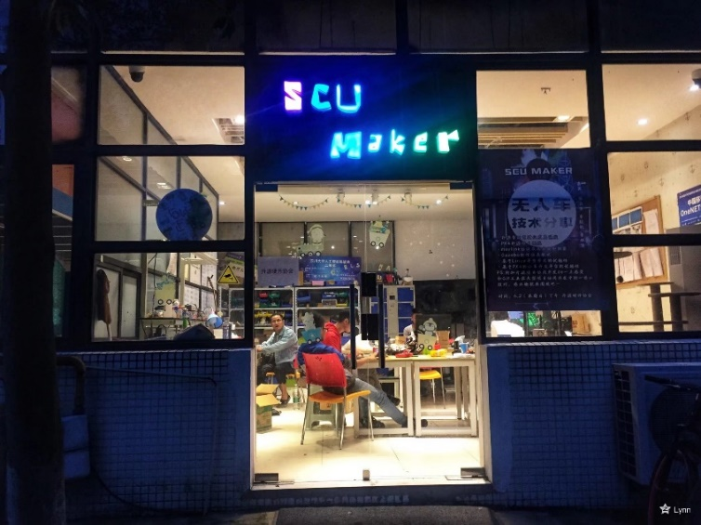
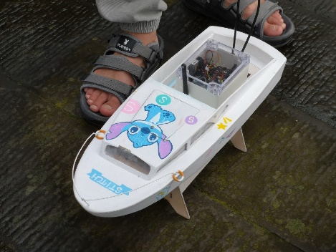
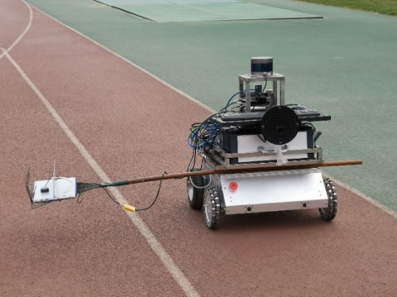
开源硬件在川大-器材
GPU 工作站
华为Atlas200 AI开发板
Nvidia Jetson TX2 开发板
HTC Vive 虚拟现实头盔
Insta360 Pro 全景摄像机
Intel RealSense 深度相机
Tobii EyeX 眼球追踪仪
微软 Kinect 深度摄像机
威布 Reeyee Pro 3D扫描仪
多种 3D打印机
Arduino
树莓派
Wemos
M5Stack
OpenWRT兼容开发板
自制船模车模航模
各类五金工具、电子仪表等

Slide 13
开源硬件在川大—教与学的热情
教
学
为社团科技活动开设各类课程，做好第二课堂建设。
课程中强调跨专业组成学生技术团队，结合开源软硬件的开发思路，利用端边管云多种资源，进行双创能力的早期培养。
协会技术部定期开展讲座以及技术沙龙活动，项目部对协会发起的学生项目进行管理，基地管理部提供设备材料及场地支持。
在协会支持下，“课程—实践—比赛” 成为学生的常态活动。

Slide 14
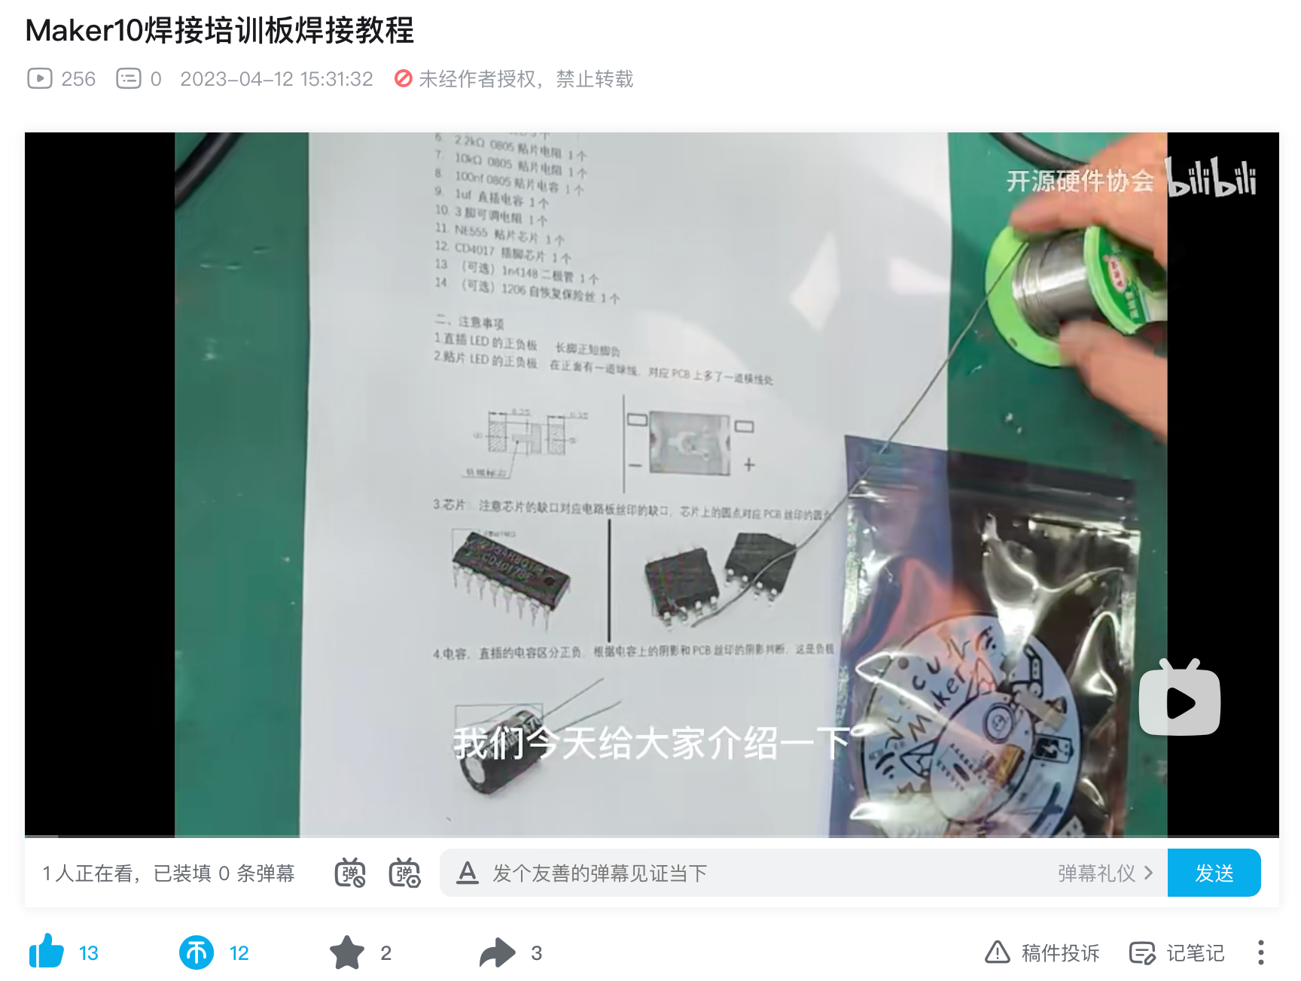
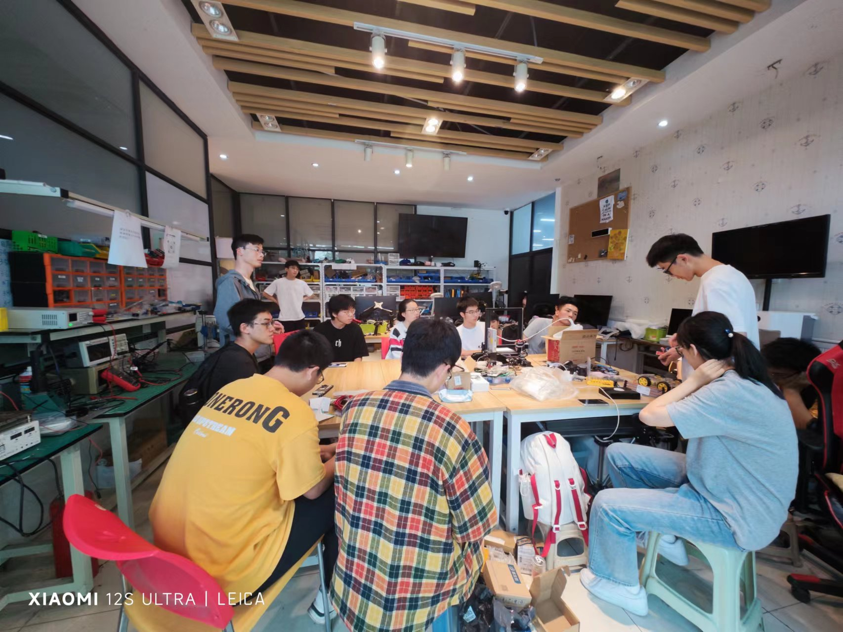
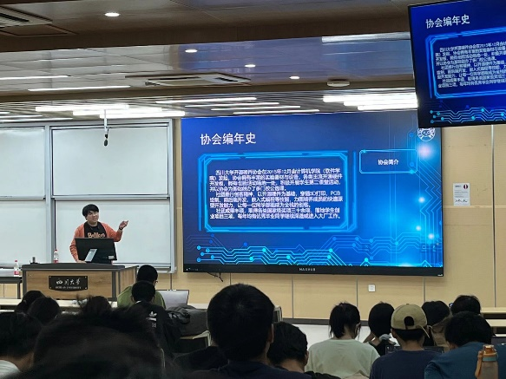
开源硬件在川大
协会指导老师联合开设专属培训课程
校公选课
通识教育核心课程
计算机学院专业课程
《开源硬件助力的创新实践》
《创客创未来》
《玩转智能硬件》

Slide 15
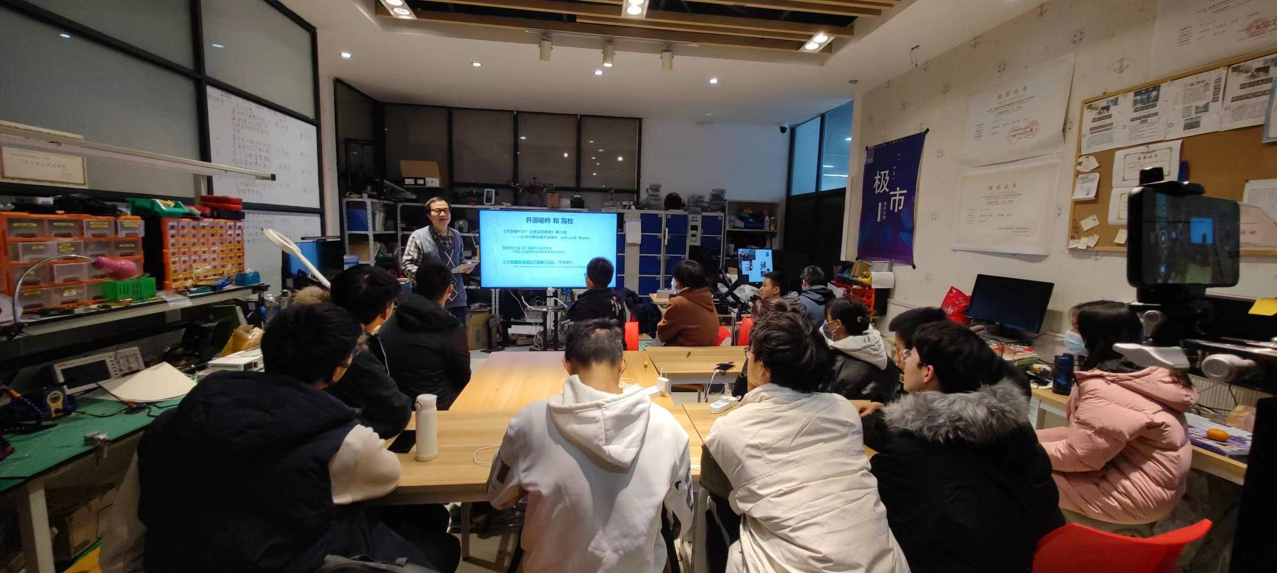
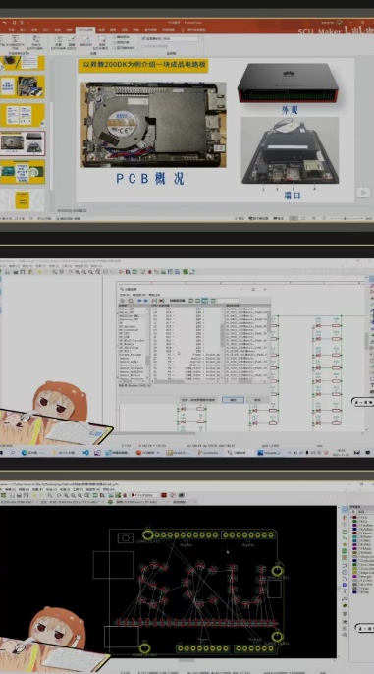
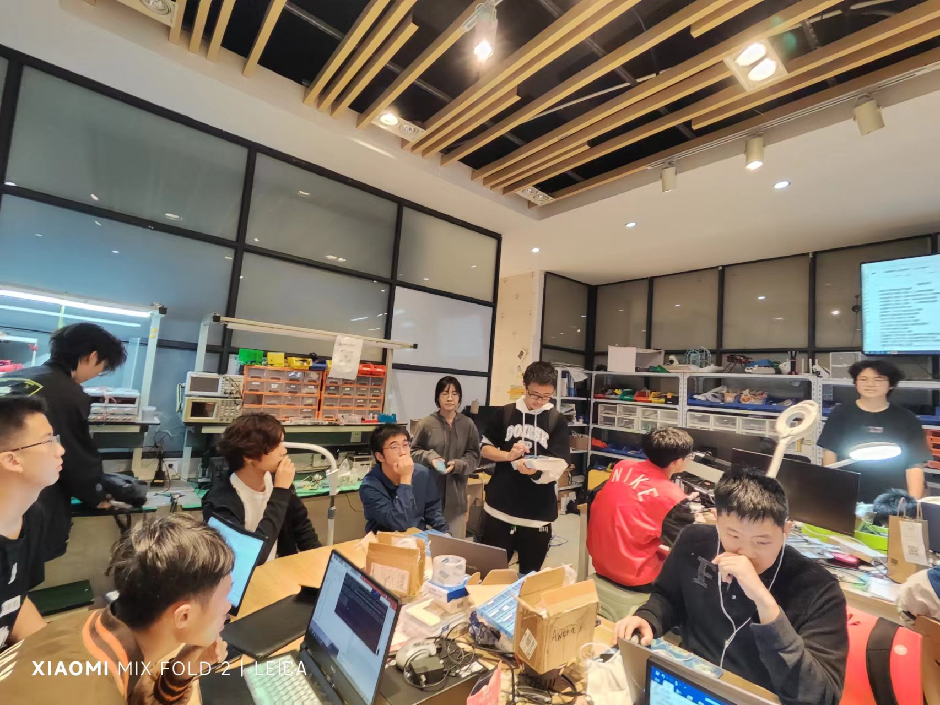
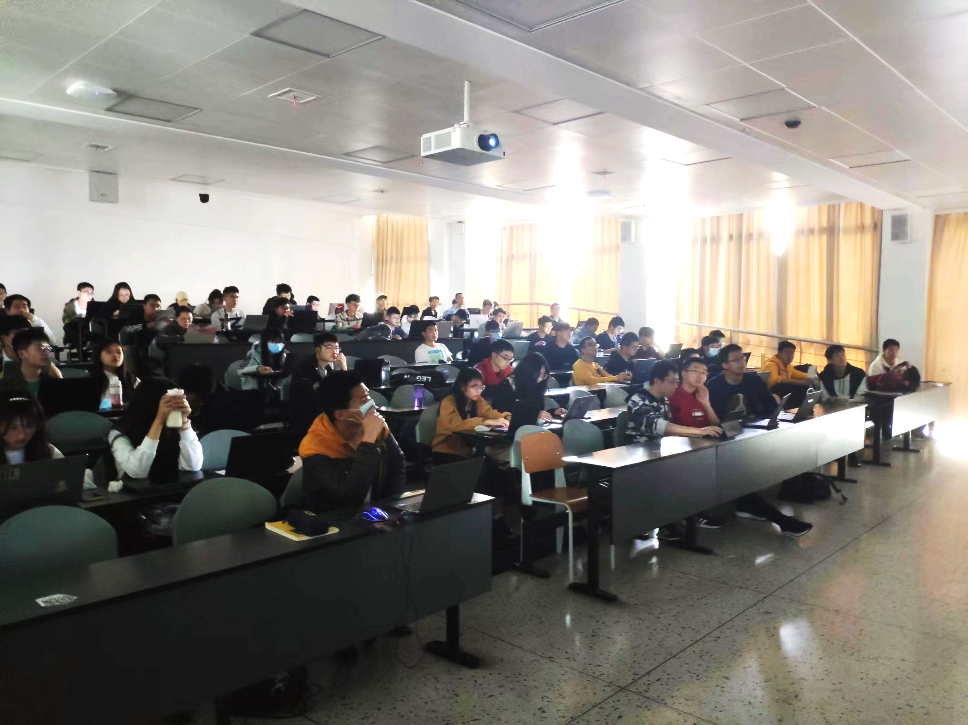
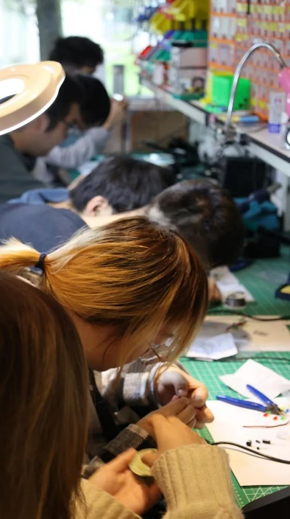
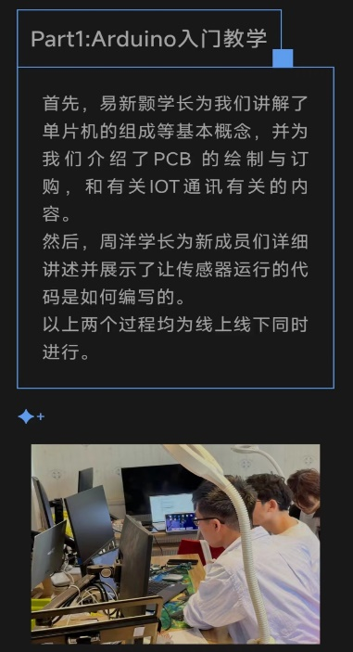
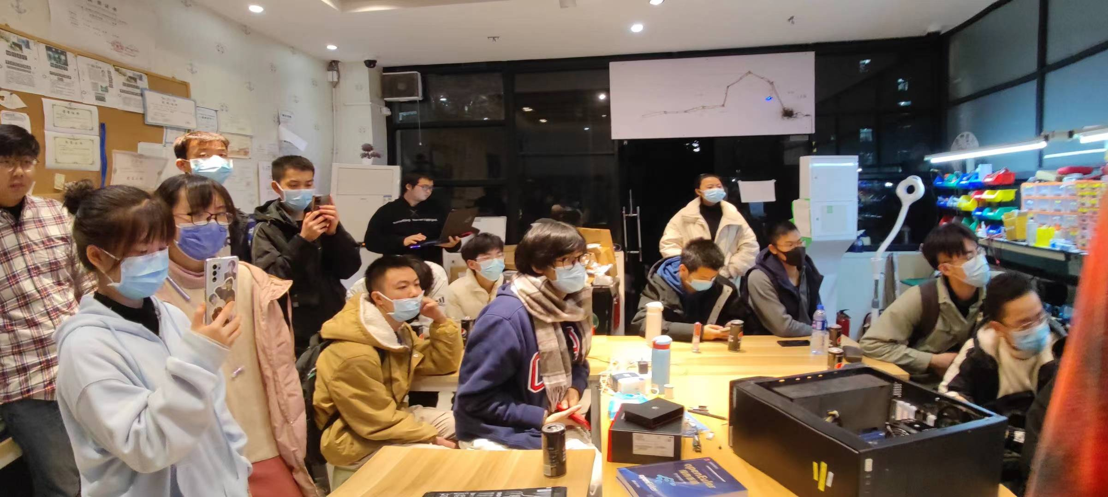
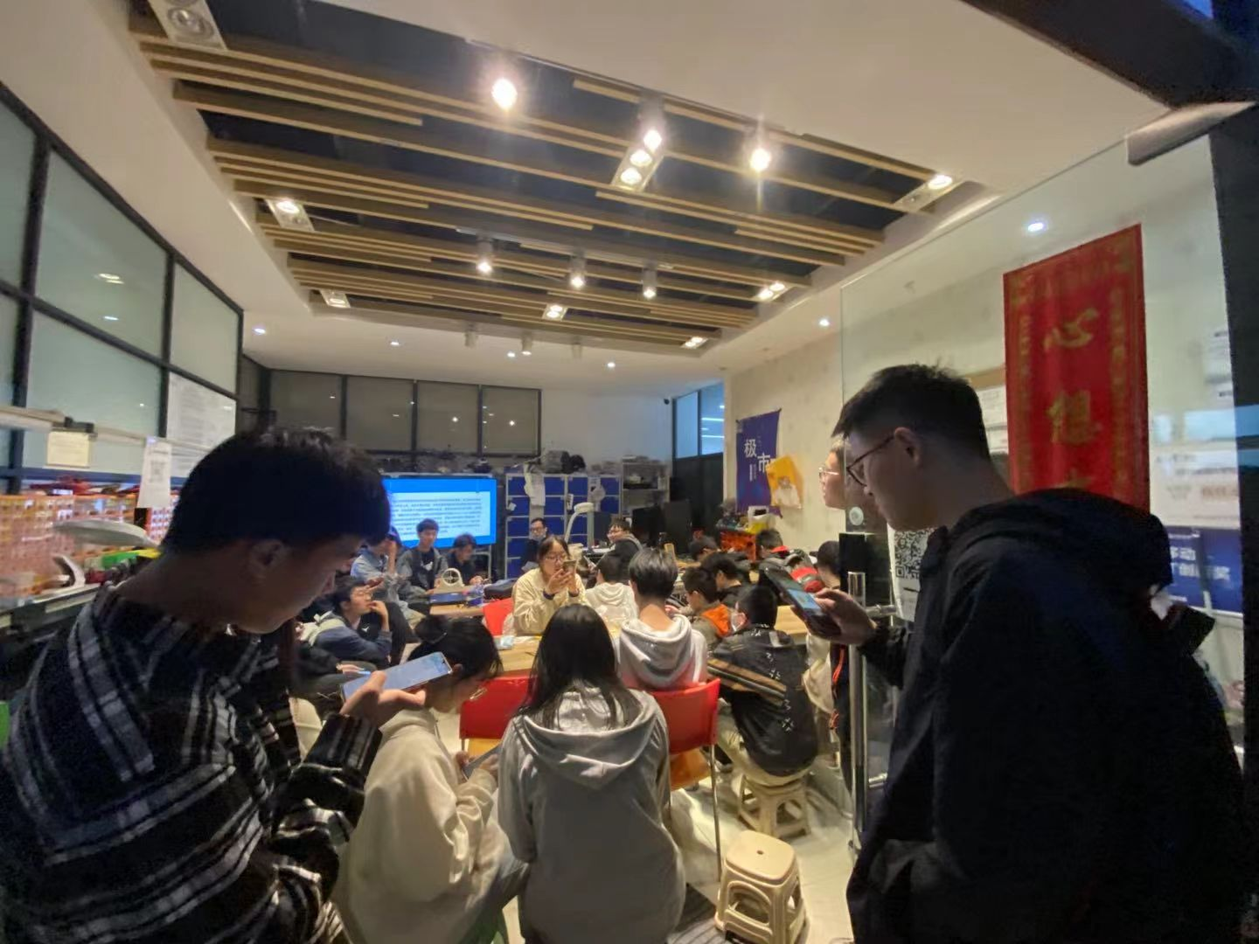
开源硬件在川大
PCB绘制
3D
打印
物联网开发
技术专题
焊接

Slide 16
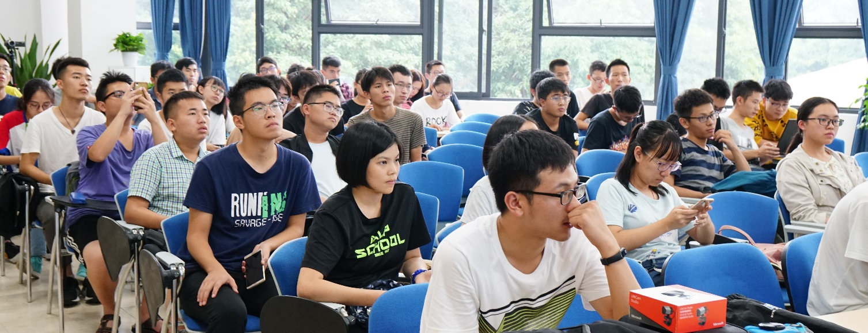
开源硬件在川大 学生技术成长—课堂
双创实践类校公选课，从最简单的点亮小灯到较为先进的自动驾驶技术，从无人售货超市开设到科技结合商业的运营模式讨论，把学生们的兴趣激发起来，对计算机大类专业学生，增加硬件基础知识，扩大学生项目所需设备及器材的知识面，跨专业成立项目小组，为双创项目及学科竞赛做好准备。

Slide 17
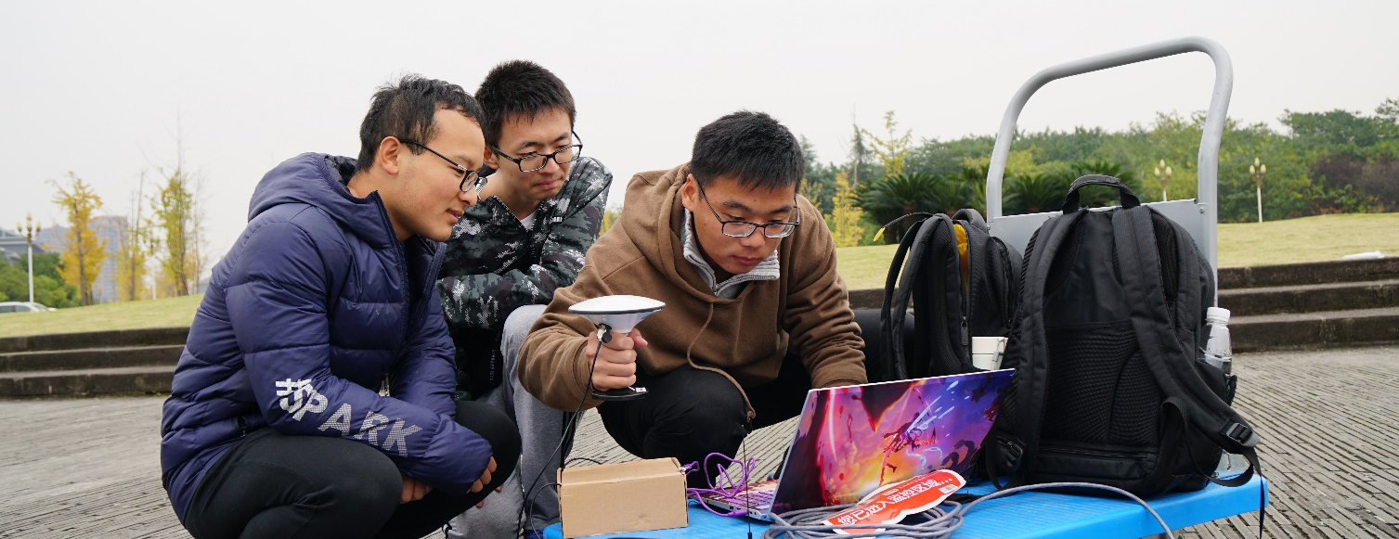
开源硬件在川大 学生技术成长—实践
利用社团组织方式，汇聚不同领域学生，借助产业资源，将人工智能、物联网技术用到本科生双创实践，无人车/无人船/无人机，自习室行为分析，家庭康复可穿戴设备、校区i创街综合监控系统、物联网校园一卡通招领箱、智能宿舍设备，多项学生项目进一步推进学生科技创新的热情。

Slide 18
开源硬件在川大

Slide 19
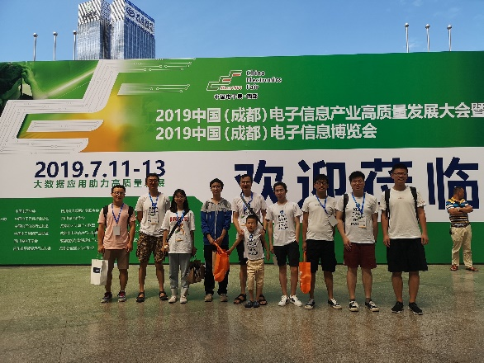
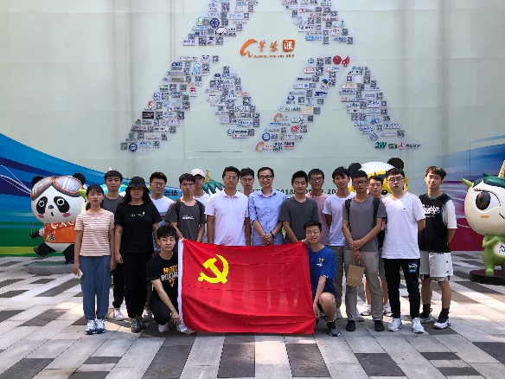
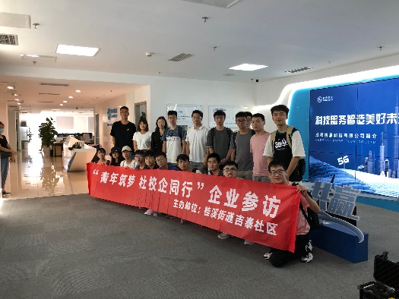
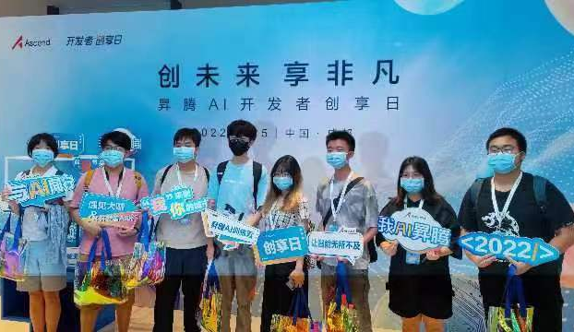
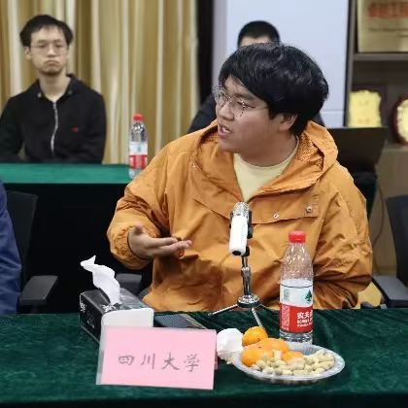
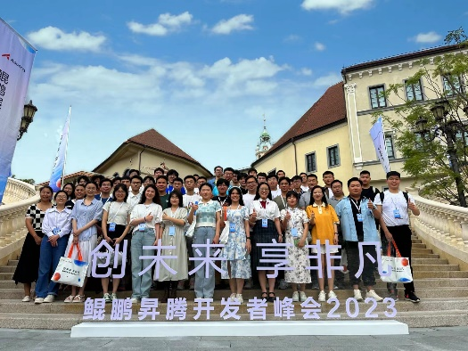
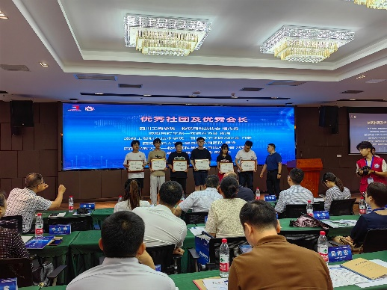
我们的活动

Slide 20
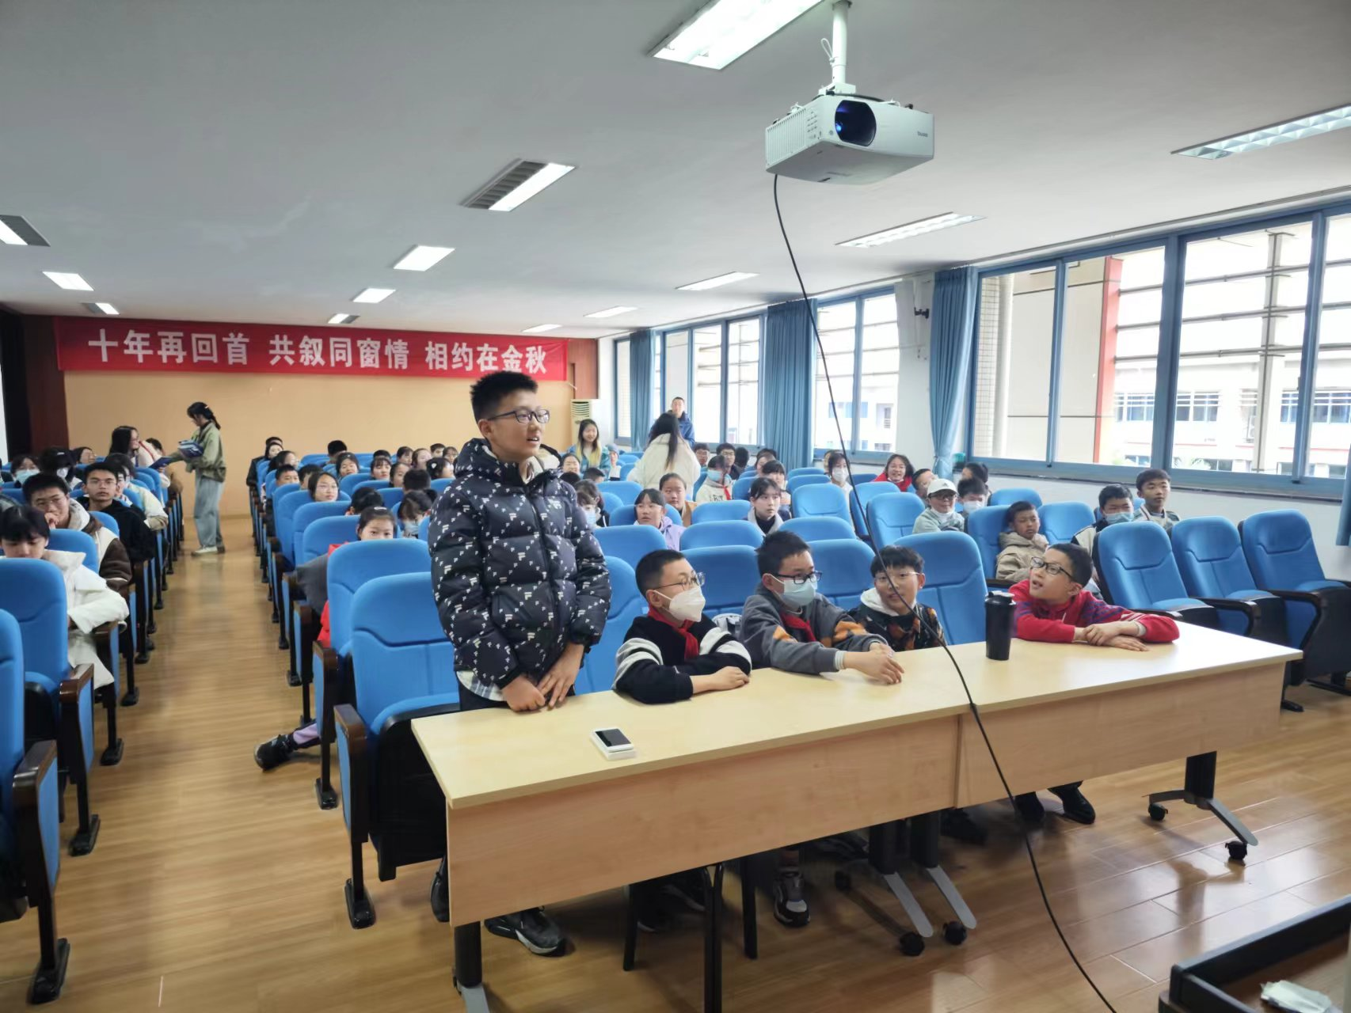
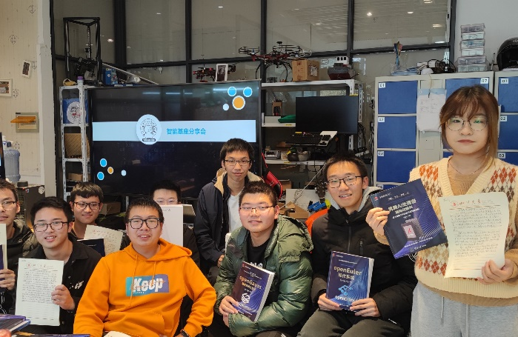
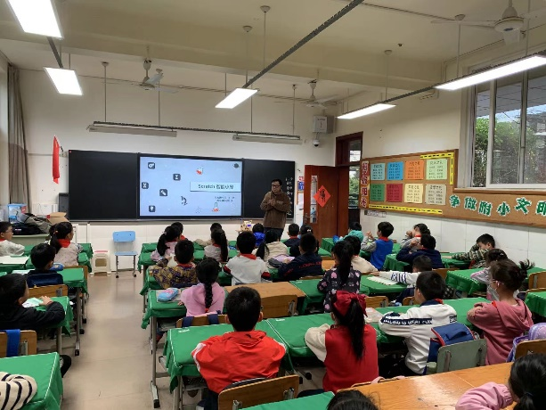
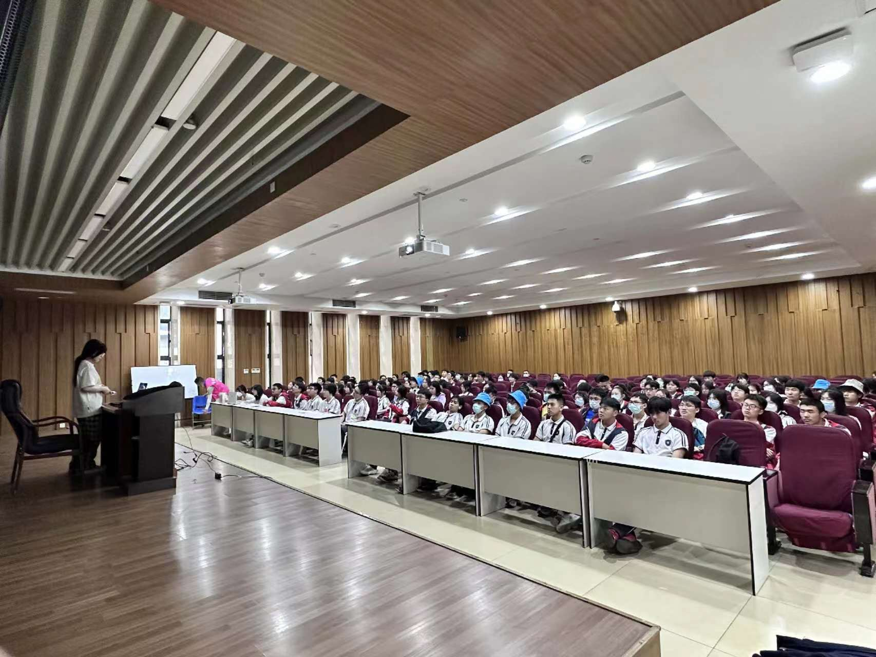
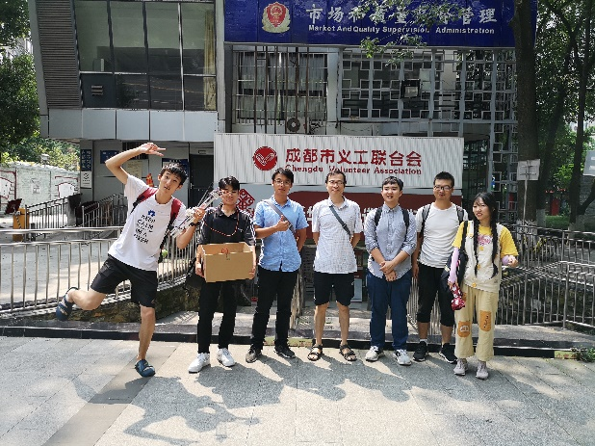
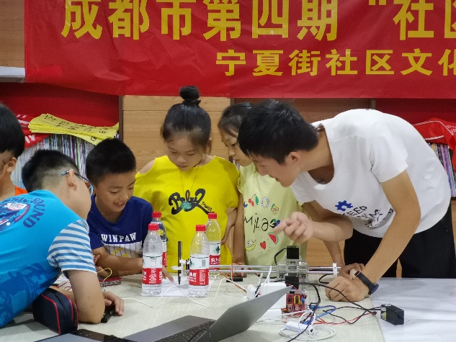
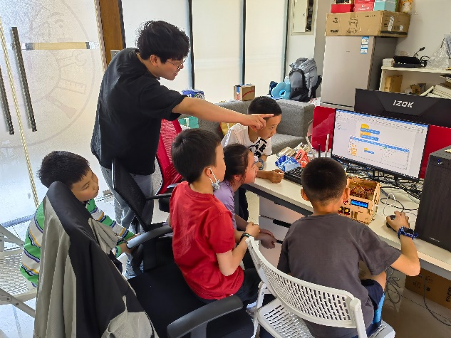
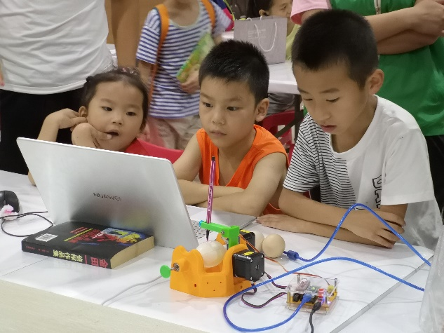
我们的活动

Slide 21
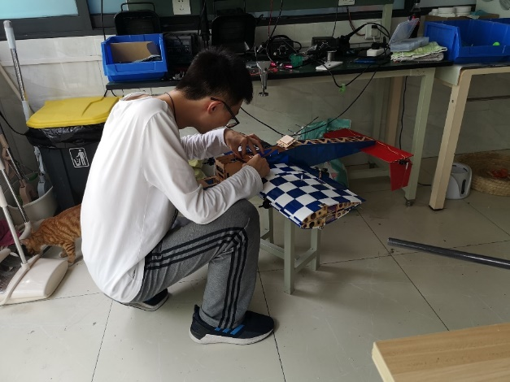
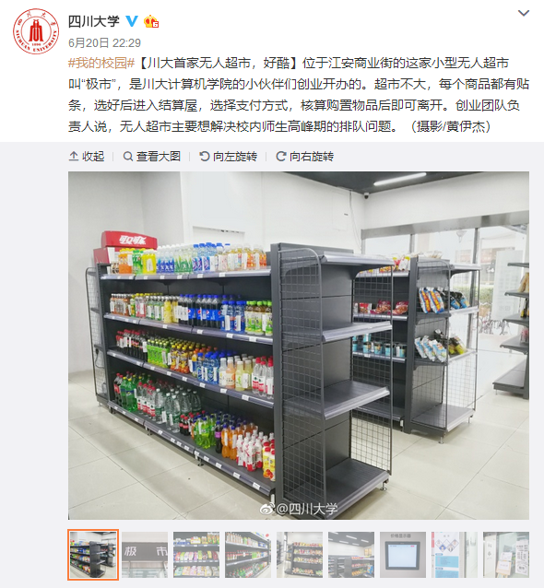
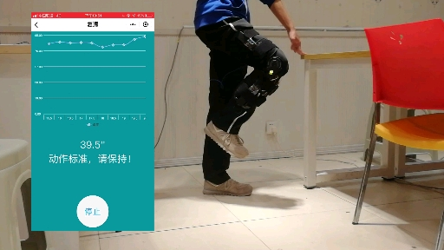
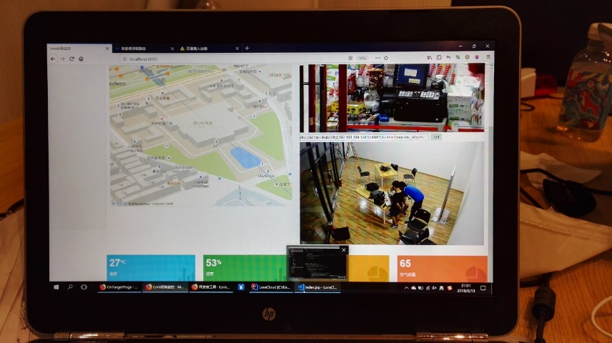
我们的成绩

Slide 22
我们的成绩

Slide 23
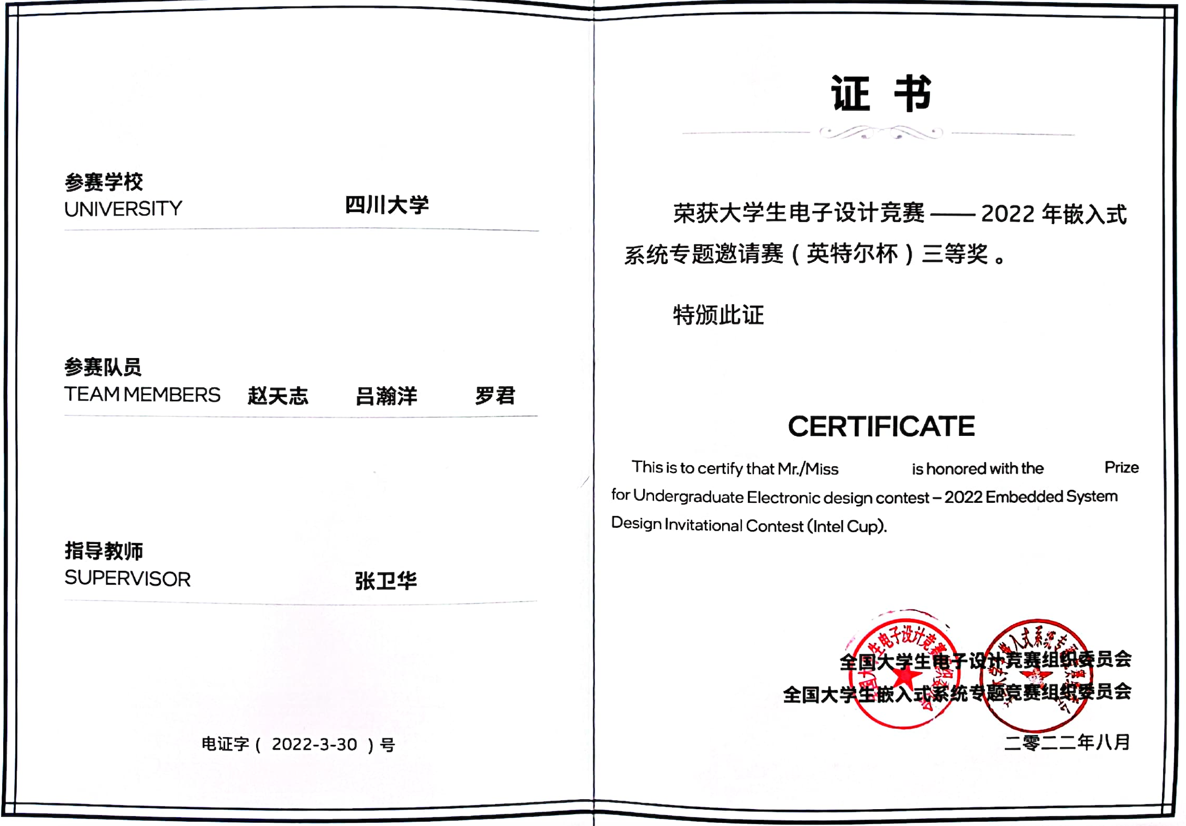
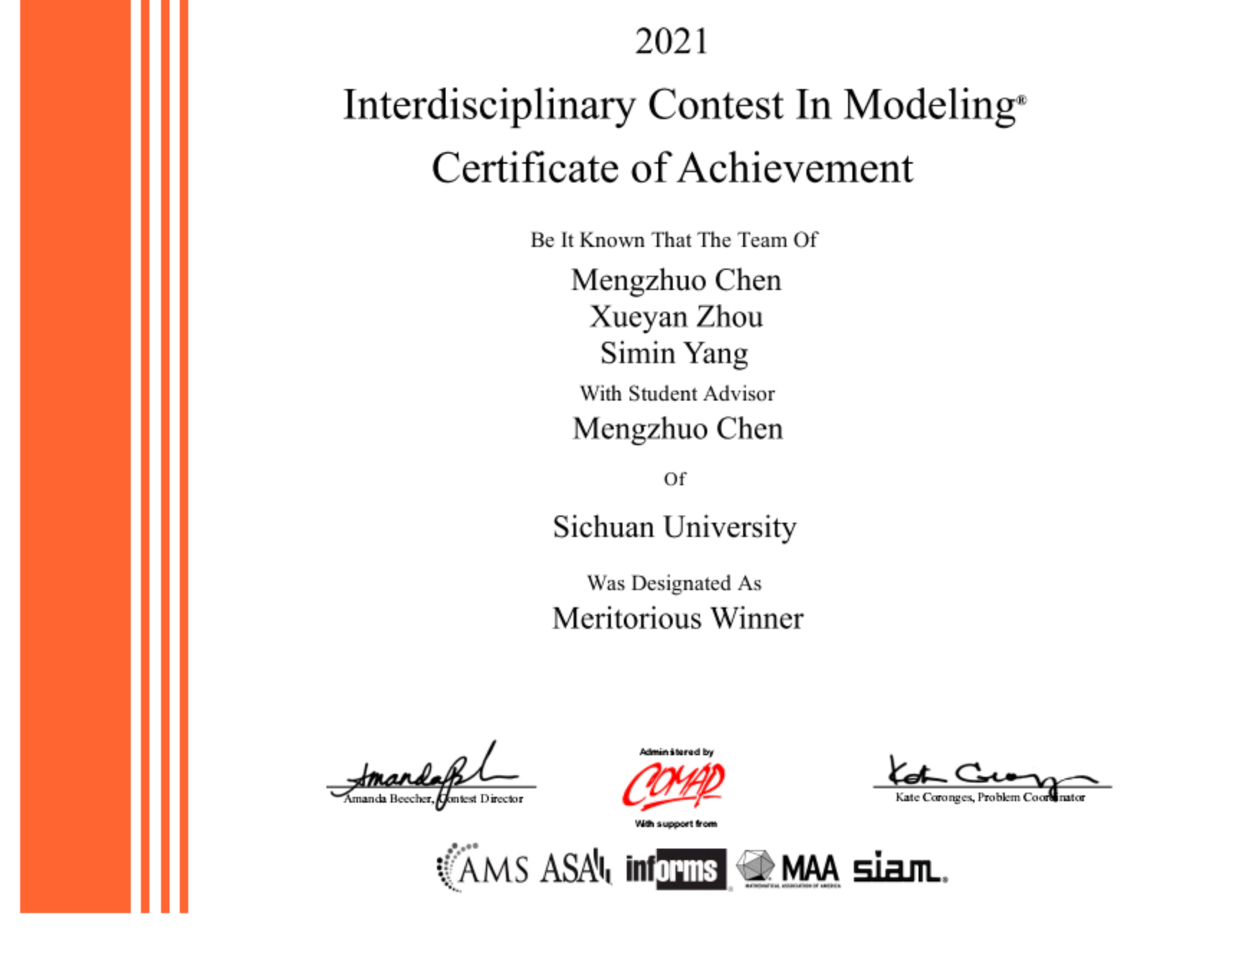
我们的成绩
2019-2023年度期间共获得
国家级奖项23项，省部级奖项21项
自创立至今累计获得：
国家级奖项40项，省部级奖项30项

Slide 24
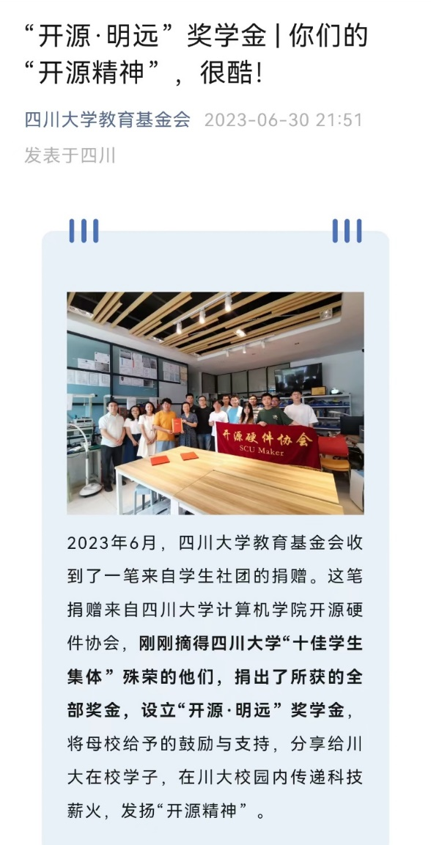
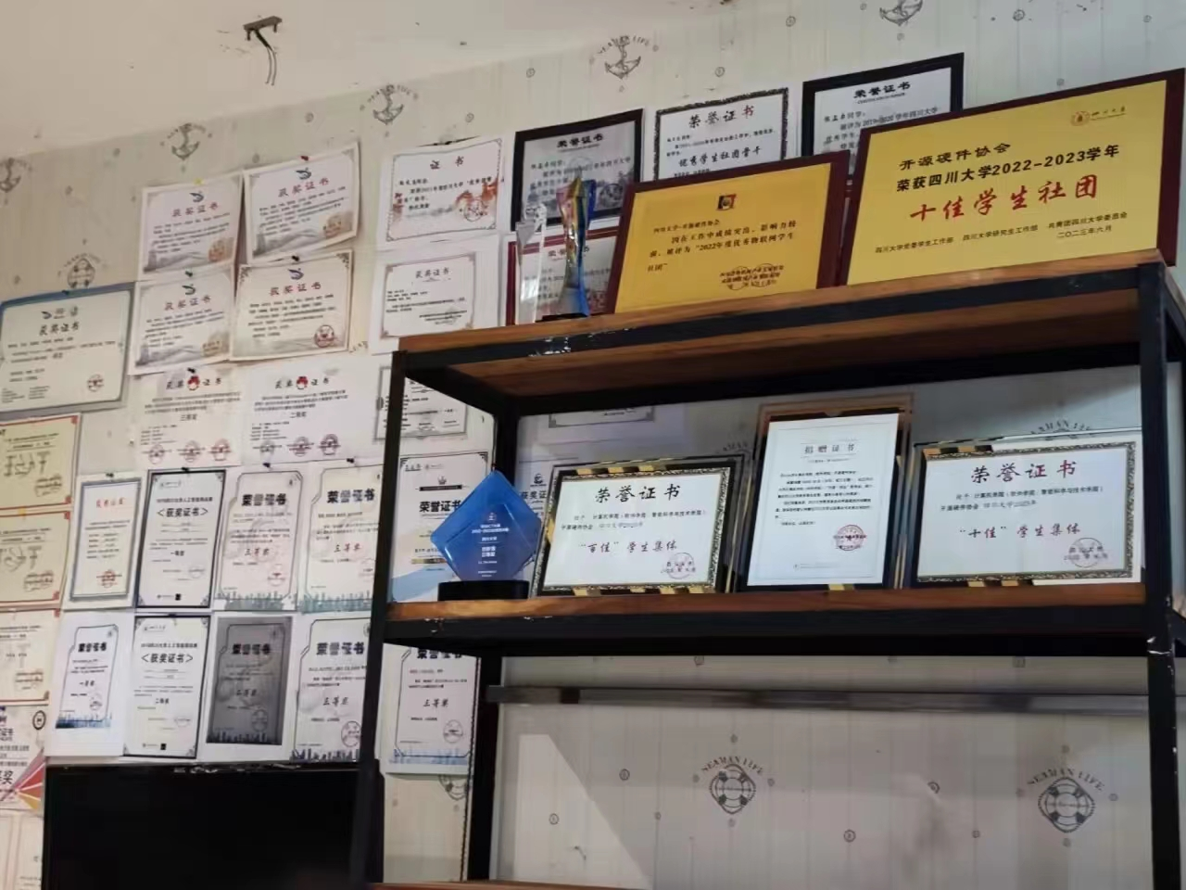
我们的成绩
找两篇川大的推文
野生钢铁侠
捐奖学金

Slide 25
目录
CONTENTS
01
大学里的“双创”教育
02
开源硬件与计算机专业“双创”
03
开源硬件在四川大学
04
对未来的期望

Slide 26
对未来的期望
社团自身发展
外部资源的引入
更加紧密的拥抱开源

Slide 27
THANK YOU
QUESTIONS?
扫码添加讲师联系方式

